Slide 1

The Markets for Factors of Production
第11讲 要素市场

Slide 2
第一节 完全竞争和要素需求
完全竞争企业的要素使用原则
完全竞争企业的要素需求曲线

Slide 3
生产要素需求是一种派生需求
派生需求
厂商生产产品需要使用多种生产要素，从而产生对生产要素的需求。
生产要素(Product Factor)：生产过程中的各种投入。
生产要素种类：劳动、资本、土地、企业家才能。

Slide 4
The Demand For Labor
劳动需求
Most labor services, rather than being final goods ready to be enjoyed by consumers, are inputs into the production of other goods or services.
大多数劳动服务不是作为最终产品供消费者享用的，而是投入到其它物品或服务的生产中。
Notes:
8
4

Slide 5
The Demand for Labor
劳动需求
Labor markets, like other markets in the economy, are governed by the forces of supply and demand.
与经济中的其它市场一样，劳动市场也是由供求力量支配的。
Notes:
6
4

Slide 6

Figure 1 The Versatility of Supply and Demand
(a) The Market for Apples
(b) The Market for Apple Pickers
Price of
Wage of
Apples
Apple
Pickers
Supply
Supply
P
W
Demand
Demand
0
Q
Quantity of
0
L
Quantity of
Apples
Apple Pickers

Slide 7
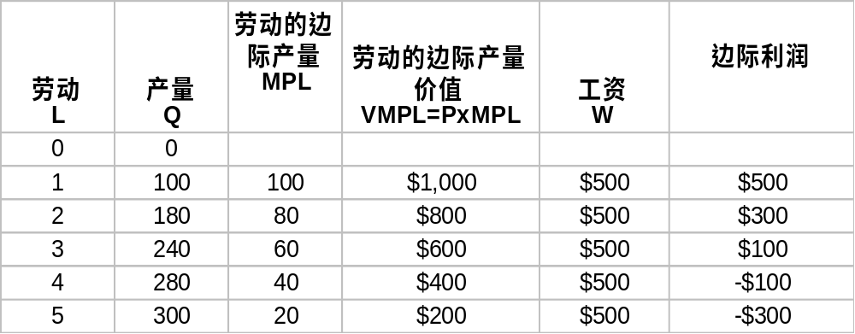
表1. 竞争性企业如何决定雇佣工人的数量

Slide 8
生产函数与劳动的边际产量
生产函数 说明用于生产一种物品的投入量与该物品产量之间的关系。
Notes:
11
6

Slide 9
Figure 2 The Production Function
生产函数
350
300
5
4
250
3
Quantity of Apples
苹果数量
200
2
150
100
1
50
0
0
0
1
2
3
4
5
6
Quantity of Apple Pickers 摘苹果工人数量

Slide 10
生产函数与劳动的边际产量
劳动的边际产量——增加的一个单位劳动所引起的产量增加量。
MP_{L} = ΔQ/ΔL
MP_{L} = (Q₂ – Q₁)/(L₂ – L₁)
Notes:
12
7

Slide 11
生产函数与劳动的边际产量
投入要素边际产量递减
  随着工人数量增加，劳动的边际产量递减。
  随着雇佣的工人越来越多，每个增加的工人对苹果产量的贡献越来越小。
  生产函数随着工人数量增加而变得越来越平坦。
  这种性质被称为边际产量递减。.

Slide 12
劳动边际产品价值与劳动需求
边际产品价值：一种投入的边际产量乘以该产品的价格。
VMP_{L} = MP_{L} X P
如果产品价格不变，边际产品价值随着雇佣工人数量的增加而递减。
Notes:
19
10

Slide 13
边际产品价值与劳动需求
为了实现利润最大化，一个竞争性的、追求利润最大化的企业雇佣工人人数到劳动的边际产品价值等于工资这一点上。
边际产品价值（VMP_{L}） = 工资
对一个竞争性的、追求利润最大化的企业来说，边际产品价值曲线就是劳动需求曲线。
The value-of-marginal-product curve is the labor demand curve for a competitive, profit-maximizing firm.
Notes:
23
13

Slide 14

完全竞争企业的要素使用原则
完全竞争企业使用要素的边际收益：边际产品价值（VMP）
在完全竞争的条件下，由于企业的数量很多且产品毫无差别，故任何一家企业单独增加或减少其产量都不会影响产品价格，从而产品价格是一个固定不变的参数。
R(Q)=PQ
R(Q(L))=P·Q（L）
$\frac{dR}{dL}$=$\frac{dR}{dQ}\frac{dQ}{dL}$=P $\frac{dQ}{dL}$=P·MP
边际产品价值
完全竞争企业增加使用一单位要素所带来的收益的增加量 P·MP。
VMP=P·MP

Slide 15
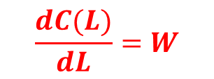
完全竞争企业的要素使用原则
完全竞争企业使用要素的边际成本：要素价格
$$\frac{dC(L)}{dL}=W$$
C(L)=WL
在完全竞争条件下，企业使用要素的边际成本等于固定不变的要素价格。
完全竞争企业使用的要素使用原则：边际产品价值=要素价格
VMP=W 或 P·MP=W

Slide 16
完全竞争企业的要素需求曲线
要素需求曲线
完全竞争企业对要素的需求曲线与要素的边际产品价值曲线恰好重合。
w
A
点A表明，当要素价格为W0时，要素需求量为L0；
点B表明，当要素价格为W1时，要素需求量为L1。
w0
w0
B
w1
w1
VMP=d
O
L0
L
L1

Slide 17


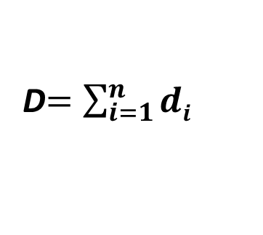
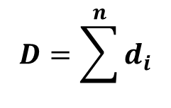
完全竞争市场的要素需求曲线
单个企业的要素需求曲线在面对行业调整时会变得更陡峭，而整个完全竞争市场的要素需求曲线D就是所有这些完全竞争企业的行业调整曲线的简单水平相加。
W
d_{i}
公式：
W₁
A
$$D=\sum^{n}{d_{i}}$$
D$=\sum_{i=1}^{n}{di}$
W₂
B
P₀·MP
P₁·MP
O
L₁
L₂
L

Slide 18
第二节 要素供给的一般理论
要素供给问题
要素供给原则
预算线-无差异曲线分析
要素供给曲线

Slide 19
要素供给问题
要素供给曲线一般特征是向右上方倾斜
要素所有者的行为目的：
效用最大化
+
利润最大化
价
格
原始要素供给
消费者在一定的要素价格水平下将全部资源在要素供给和保留自用两种用途上进行分配以获得最大效用
资本品和中间产品供给
利润最大化
O
数量

Slide 20



要素供给原则
要素供给原则
自用资源的边际效用与消费的边际效用的比率必须等于要素的价格。
效用函数：U=U（C，H） 约束条件：
约束条件下效用最大化：
MRS_{H,C}=$\frac{∂U/∂H}{∂U/∂C}$=W

Slide 21
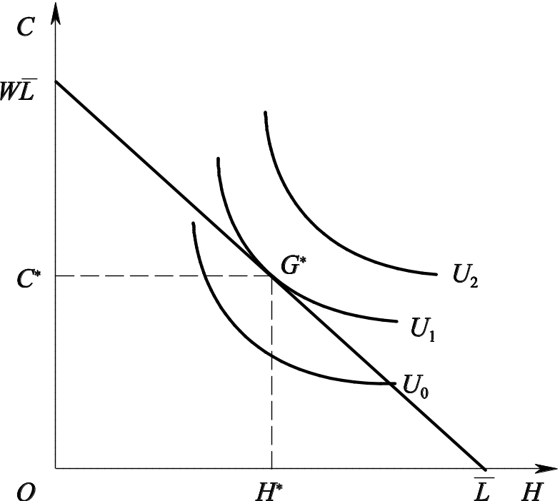

预算线-无差异曲线分析
同一条曲线上，不同的点代表着相同的效用水平。
较高的无差异曲线代表较高的效用，即U2＞U1＞U0。
要素供给原则：无差异曲线分析

Slide 22
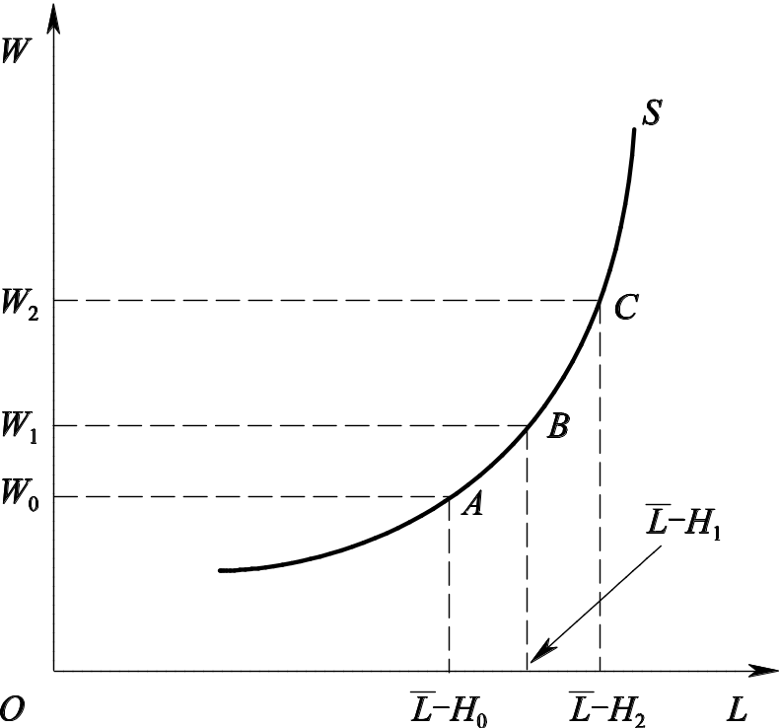
要素供给曲线

Slide 23
第三节 劳动和工资
劳动供给和闲暇需求
劳动供给均衡
劳动供给曲线
替代效应和收入效应
劳动市场的供求均衡和工资的决定

Slide 24

劳动供给和闲暇需求
劳动供给问题可以看做是消费者如何决定其固定的时间资源中闲暇所占的部分，或者如何决定其全部资源在闲暇和劳动供给两种用途上的分配。
从实质上说，消费者并非是在闲暇和劳动二者之间进行选择，而在闲暇和消费之间进行选择，或者说，是在自用资源和消费之间进行选择。

Slide 25
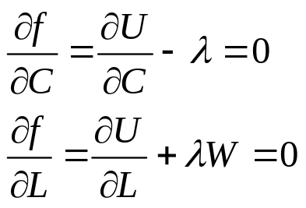
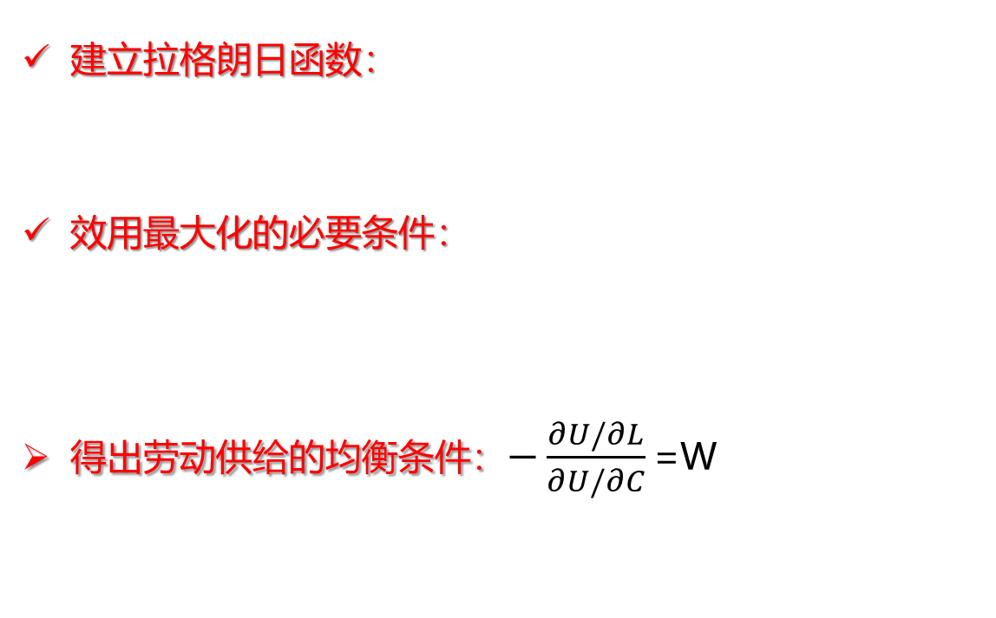
劳动供给均衡
建立拉格朗日函数：
效用最大化的必要条件：
得出劳动供给的均衡条件：$−\frac{∂U/∂L}{∂U/∂C}$=W

Slide 26

替代效应和收入效应
劳动供给随工资的上升而先增后减就可以等价地表示为闲暇需求随闲暇价格的上升而先减后增。
闲暇商品的需求受到替代效应和收入效应的影响。如果替代效应大于收入效应，则闲暇需求量随其价格上升而减少；反之，则随其价格的上升而增加。

Slide 27
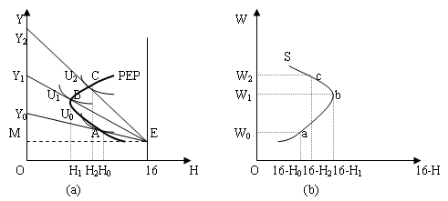
单个消费者的劳动供给曲线
Y：收入；H：闲暇时间；w：工资；预算线：Y=M+(16-H)w
w0→w1 → w2, 16-H0 → 16-H1→ 16-H2
替代效应：工资上涨，减少闲暇消费转而增加其他商品消费
收入效应：工资上涨，收入增加，对闲暇需求增加

Slide 28



劳动供给曲线
w
S
一般而言，工资水平的提高会提高消费者的劳动供给量，但是，当工资水平已经非常高时，它的进一步提高反而可能会使消费者减少其劳动供给量。
C
w₂
w₁
B
w₀
A
$\overline{L}$—H₁
O
$\overline{L}$—H₀
$\overline{L}$—H₂
L
消费者的劳动供给曲线

Slide 29
劳动市场的供求均衡和工资的决定
市场的劳动供给曲线是所有单个消费者的劳动供给曲线的水平相加。
均衡的工资水平由劳动市场的供求曲线决定，且随这两条曲线的变化而变化，特别是，它随劳动供给曲线的右移而下降，随劳动需求曲线的右移而上升。
W
S
W0
D
L0
O
L
均衡工资的决定

Slide 30
劳动供给的移动
工资
(劳动的价格)
供给, S₁
1. 劳动供给增加…
S₂
W₁
W₂
2. …工资
下降…
需求
3. …以及就业增加。
0
L₁
L₂
劳动量
Notes:
44
21

Slide 31
劳动需求的移动
工资
(劳动的价格）
供给
W₂
1. 劳动需求增加…
W₁
2. …工资
上升…
D₂
需求, D₁
0
L₁
L₂
劳动量
3. …以及就业增加
Notes:
53

Slide 32
第四节 土地和地租
土地的供给曲线
使用土地的价格和地租

Slide 33



土地的供给曲线
土地所有者的效用函数:
R
土地的供给曲线
S
土地所有者拥有的土地为既定的$\overline{M}$，故土地的供给曲线将在$\overline{M}$的位置上是垂直的
O
$$\overline{M}$$
M

Slide 34


使用土地的价格和地租
R
D
S
结论：随着土地需求曲线的上升，地租将同比例上升；反之亦然。
R₀
D’
O
$$\overline{M}$$
M
由于土地的供给曲线是垂直的且固定不变，故地租的大小与土地的供给曲线没有关系，而完全由土地的需求曲线决定。

Slide 35
第五节 资本和利息
资本和利息的含义
资本的供给
资本市场的均衡

Slide 36

资本和利息的含义
数量可变；
被生产出来的目的是为了以此作为投入要素用于生产过程中生产出更多的商品和服务。
资本的特点
资本 由经济制度本身生产出来并被用作投入要素以便进一步生
产更多的商品和服务的物品。
利息 资本品的效用和成本。

Slide 37
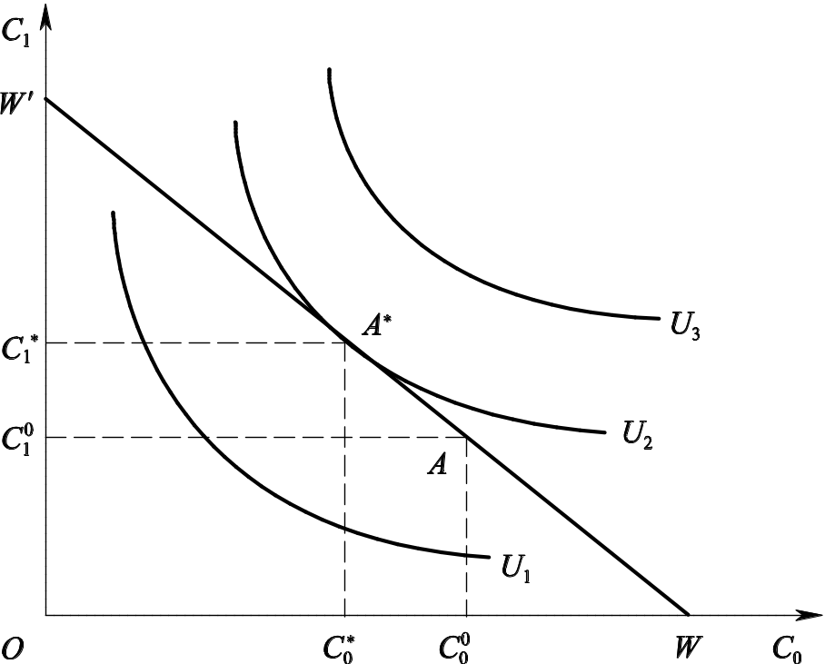

资本的供给
资本所有者的资本供给问题可以看成是如何将既定收入在消费和储蓄两方面进行分配的问题。
长期消费决策

Slide 38
资本市场的均衡
由于在短期中资本的数量不变，且不存在自用价值，故资本的短期供给曲线和土地一样，是一条垂直的直线。
r
S
r1
r0
r2
D
O
K1
K0
K2
K

Slide 39
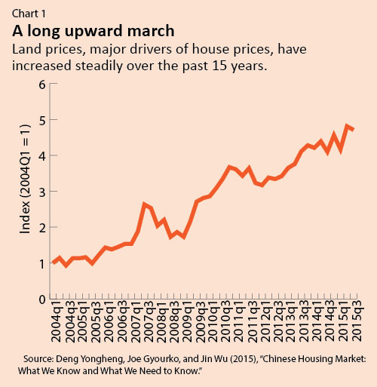

Slide 40
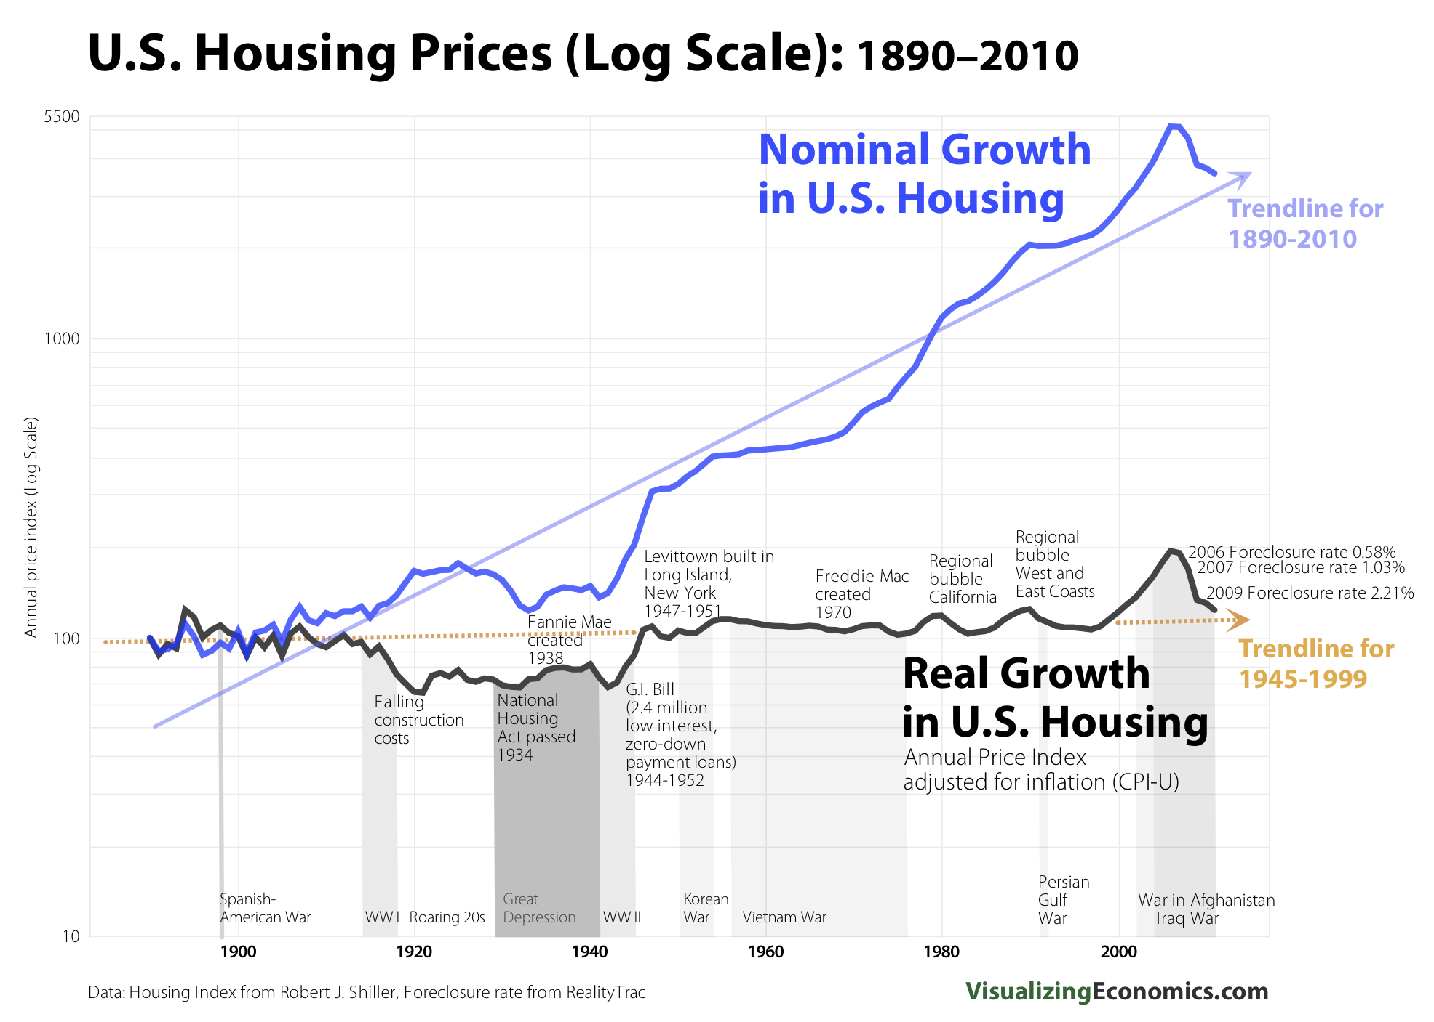

Slide 41
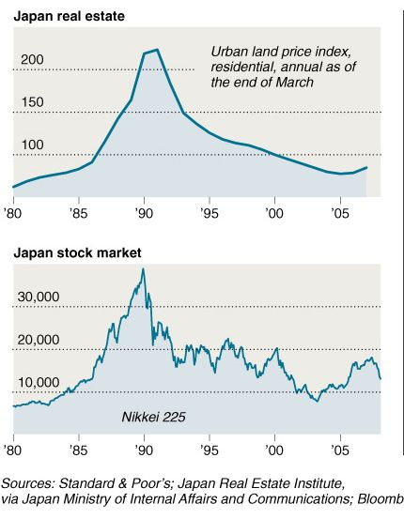

Slide 42
第六节 垄断条件下要素使用量
和价格的决定
产品卖方垄断条件下的要素价格决定
要素买方垄断条件下的要素价格决定

Slide 43

产品市场不完全竞争：要素边际收益
边际产量（Marginal Product, MP）：厂商增加一单位要素投入所增加的产量。
边际产品价值（Value of Marginal Product, VMP）：增加一单位要素投入所增加的产值，是要素的边际产量(MP)和产品市场价格(P)的乘积，即VMP=MP*P
边际产品收益（Revenue of Marginal Product, MRP）: 增加一单位要素投入所增加的收益，是边际产量（MP）和产品的边际收益（MR）的乘积，即MRP=MP*MR

Slide 44
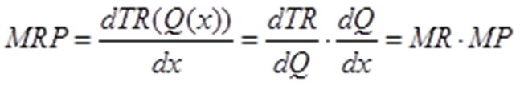

VMP和MRP的关系：
产品市场完全竞争时：P=MR→VMP=MRP
产品市场不完全竞争时：P>MR→VMP>MRP

Slide 45

要素市场不完全竞争：要素的边际成本
要素的边际成本：
要素市场完全竞争时，要素价格由市场决定，单个厂商是要素市场的价格接受者，因此，要素使用的边际成本等于要素的价格，即MC_{f}=P_{f}
要素市场不完全竞争时，厂商要素使用量对要素价格有影响，即dP_{f}/dx>0，因此，厂商要素使用的边际成本大于要素价格，即MC_{f}>P_{f}

Slide 46
厂商使用生产要素的原则：小结
要素市场
完全竞争
完全竞争
不完全竞争
产品市场
VMP_{f}=P_{f} | VMP_{f}=MC_{f}
MRP_{f}=P_{f} | MRP_{f}=MC_{f}
不完全竞争

Slide 47
不同竞争条件下的供求均衡：
完全竞争产品市场+完全竞争要素市场
w
_{VMP=MP(x)*P}
完全竞争要素市场：厂商对要素的需求曲线即为VMP曲线
E
w₀
S_{L}
VMP_{L}=d_{L}
O
L₀
L
完全竞争产品市场：要素边际收益VMP
完全竞争要素市场：厂商是价格接受者，要素边际成本w
厂商要素使用原则：VMP(L)=w

Slide 48
不完全竞争产品市场+完全竞争要素市场
w
_{FE：垄断厂商剩余}
w_{F}
F
完全竞争要素市场：厂商对要素的需求曲线即为MRP曲线
w₀
E
S_{L}
VMP_{L}
MRP_{L}=d_{L}
O
L₀
L₁
L
不完全竞争产品市场：要素边际收益MRP
完全竞争要素市场：厂商是价格接受者，要素边际成本w
厂商要素使用原则：MRP(L)=w

Slide 49

完全竞争产品市场+不完全竞争要素市场
w
MC_{L}
MC_{L}
厂商对要素的需求曲线不存在
S_{L}
E，
S_{L}
E
w₁
w₀
VMP_{L}
O
L₁
L₀
L
完全竞争产品市场：要素边际收益VMP
买方垄断的要素市场：供给曲线向右上方倾斜, MC_{L}>w
厂商要素使用原则：VMP(L)=MC(L)

Slide 50
不完全竞争产品市场+不完全竞争要素市场
w
MC_{L}
厂商对要素的需求曲线不存在
S_{L}
E
w₀
MRP_{L}
VMP_{L}
O
L₀
L
不完全竞争产品市场：要素边际收益MRP
不完全竞争要素市场：供给曲线向右上方倾斜

